Slide 1



الفصل ٥ -٦ ضرب عددمن رقمين في عدد من رقم واحد مع إعادة التجميع
أ/ فاطمة جبران

Slide 2







أ/ فاطمة جبران

Slide 3





الفصل ٥ -٦ ضرب عددمن رقمين في عدد من رقم واحد مع إعادة التجميع
أ/ فاطمة جبران

Slide 4


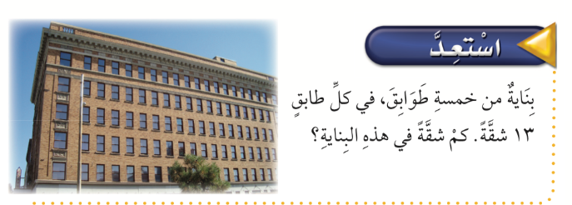
الفصل ٥ -٦ ضرب عددمن رقمين في عدد من رقم واحد مع إعادة التجميع
أ/ فاطمة جبران

Slide 5

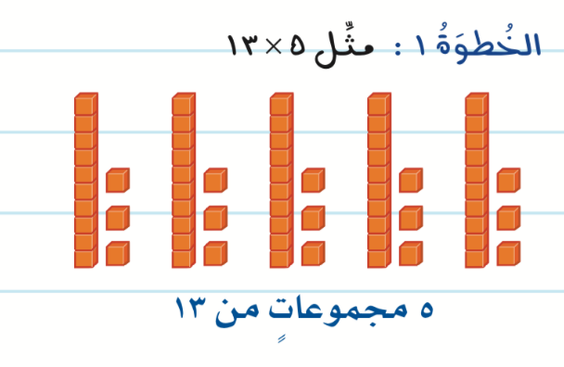
الفصل ٥ -٦ ضرب عددمن رقمين في عدد من رقم واحد مع إعادة التجميع
أ/ فاطمة جبران

Slide 6
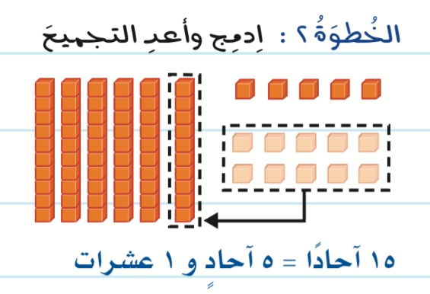
الفصل ٥ -٦ ضرب عددمن رقمين في عدد من رقم واحد مع إعادة التجميع
أ/ فاطمة جبران

Slide 7
الفصل ٥ -٦ ضرب عددمن رقمين في عدد من رقم واحد مع إعادة التجميع
أ/ فاطمة جبران

Slide 8
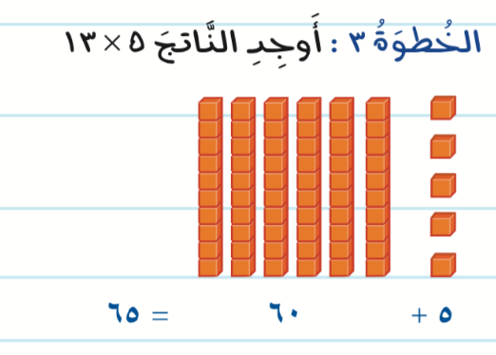
الفصل ٥ -٦ ضرب عددمن رقمين في عدد من رقم واحد مع إعادة التجميع
أ/ فاطمة جبران

Slide 9

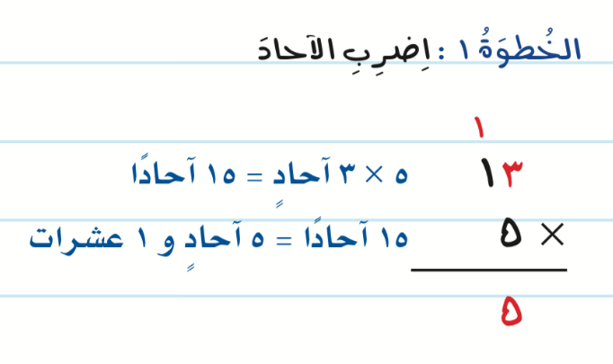
الفصل ٥ -٦ ضرب عددمن رقمين في عدد من رقم واحد مع إعادة التجميع
أ/ فاطمة جبران

Slide 10
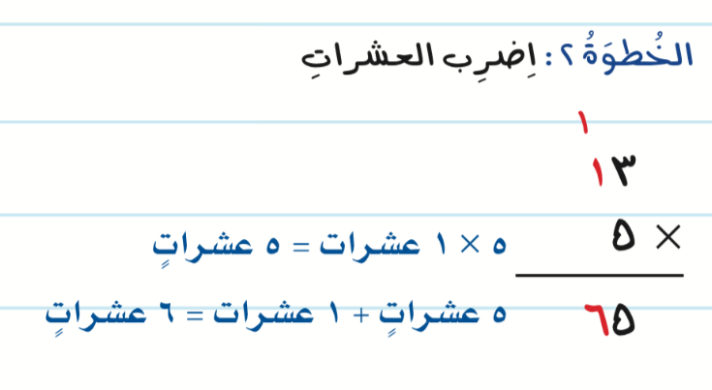
الفصل ٥ -٦ ضرب عددمن رقمين في عدد من رقم واحد مع إعادة التجميع
أ/ فاطمة جبران

Slide 11


الفصل ٥ -٦ ضرب عددمن رقمين في عدد من رقم واحد مع إعادة التجميع
أ/ فاطمة جبران

Slide 12
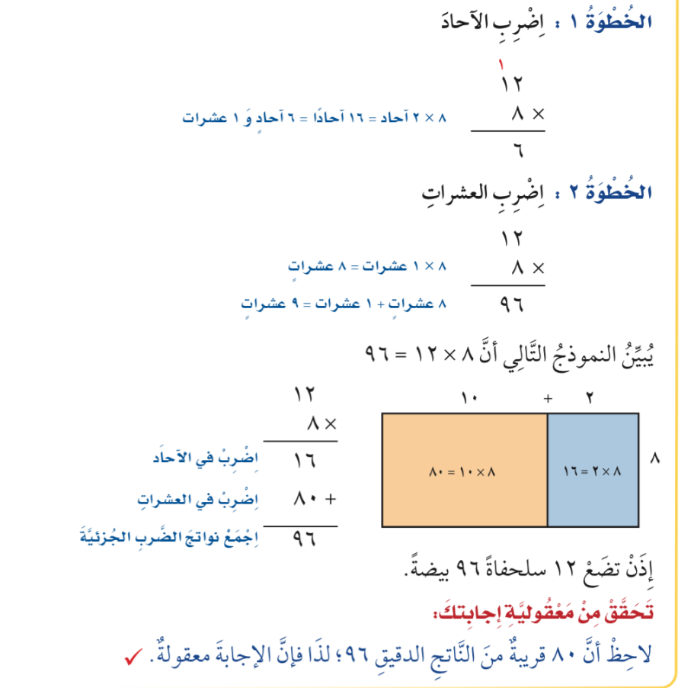
الفصل ٥ -٦ ضرب عددمن رقمين في عدد من رقم واحد مع إعادة التجميع
أ/ فاطمة جبران

Slide 13





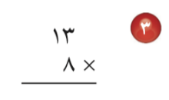
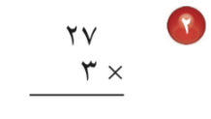
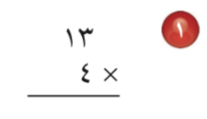

🌟
🌟
🌟
أ/ فاطمة جبران

Slide 14
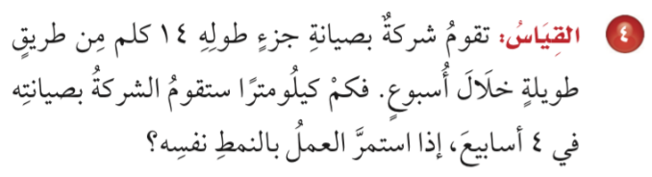
🌟
🌟
🌟
أ/ فاطمة جبران

Slide 15




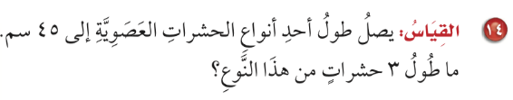
🌟
🌟
🌟
أ/ فاطمة جبران

Slide 16



🌟
🌟
🌟
أ/ فاطمة جبران

Slide 17


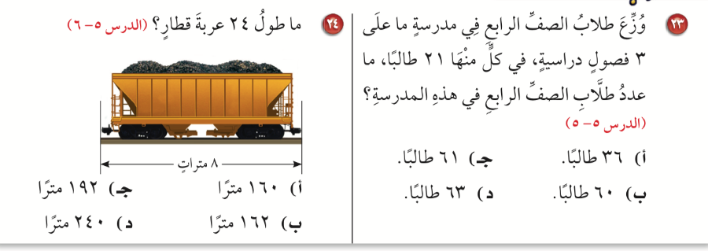
🌟
🌟
🌟
أ/ فاطمة جبران

Slide 18

ماذا تعلمت
أ/ فاطمة جبران

Slide 19



ممتع 🤩
قيم نفسك بالنسبة لفهمك للدرس
سهل 😍
سهل 😍
أ/ فاطمة جبران

Slide 20


لوحة التميز في الدرس
أ/ فاطمة جبران

Slide 21

الواجب المنزلي
أ/ فاطمة جبران

